Slide 1
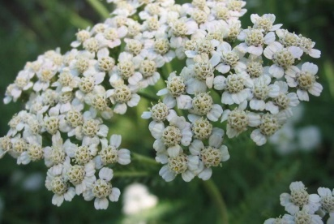
Тысячелистник обыкновенный (Achilléa millefólium)

Slide 2
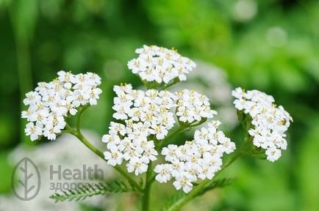
Тысячелистник обыкновенный (Millefolii herba)
Многолетнее травянистое растение; вид рода Тысячелистник (Achillea) семейства Астровые, или Сложноцветные (Asteraceae), типовой вид этого рода. Формула цветка тысячелистника обыкновенного: краевые язычковые цветки - ↑Ч0-∞Л(5)Т0П(2), трубчатые срединные - *Ч0-∞Л(5)Т(5)П(2).

Slide 3
Ботаническое описание
Корневище толстое, ползучее, разветвлённое, с многочисленными тонкими, мочковатыми корнями, подземными побегами.
Стебли немногочисленные или одиночные, прямостоячие или приподнимающиеся, прямые, реже извилистые, округлые, высотой 20—80 (до 120) см, угловато-бороздчатые, голые или слегка опушённые, ветвящиеся лишь в верхней части.
Пластинка листа длиной до 15 см, шириной 0,5—3 см с многочисленными масляными желёзками на нижней стороне.
Листья очерёдные, в общем очертании ланцетовидные или линейно-ланцетовидные дважды или трижды не до самого основания перисто-рассечённые на тонкие сегменты, конечные дольки листьев ланцетно-яйцевидные, 0,3—2 мм шириной, быстро переходящие в шипик. Прикорневые листья развиваются от побегов на черешках, стеблевые — небольшие, опушённые, сидячие.

Slide 4
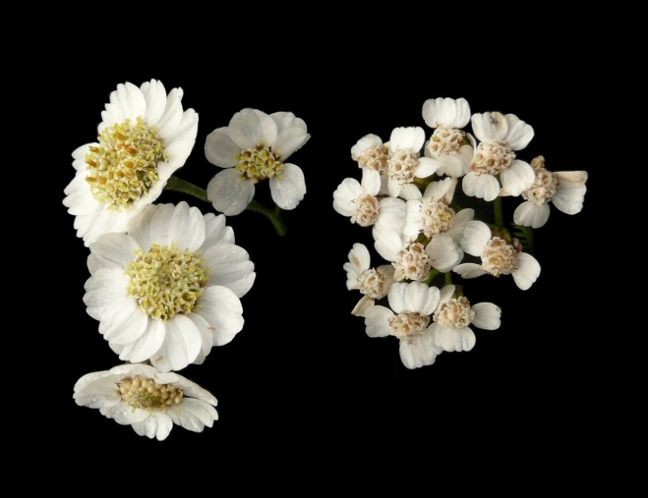
Ботаническое описание
Цветки мелкие белые или розовые, собраны в небольшие соцветия — корзинки, которые в свою очередь образуют общее щитковидное соцветие из многочисленных корзинок. В каждой корзинке краевые женские цветки язычковые, белые, реже розовые; обоеполые срединные — трубчатые, жёлтые. Обёртки 3—4,6 мм длиной, продолговатые, яйцевидные, тупые, гладкие или слегка опушённые, с перепончатым, нередко буроватым краем. Завязь нижняя, одногнёздная.
Плод — плоская продолговатая серебристо-серая семянка без крыльев, длиной 1,5—2 мм.
Цветёт с июня до конца лета, семена созревают в июле — сентябре.
Соцветия тысячелистника обыкновенного (справа) и, для сравнения, соцветия тысячелистника птармики (слева)

Slide 5
Распространение
Тысячелистник обыкновенный растёт в лесной, лесостепной и степной зонах, на суходольных лесных лугах, в луговых степях, среди кустарников, в разреженных лесах, на опушках, межах, вдоль дорог, по оврагам, на залежах, пустырях, свалках, в посёлках, по берегам водоёмов, по окраинам полей.

Slide 6
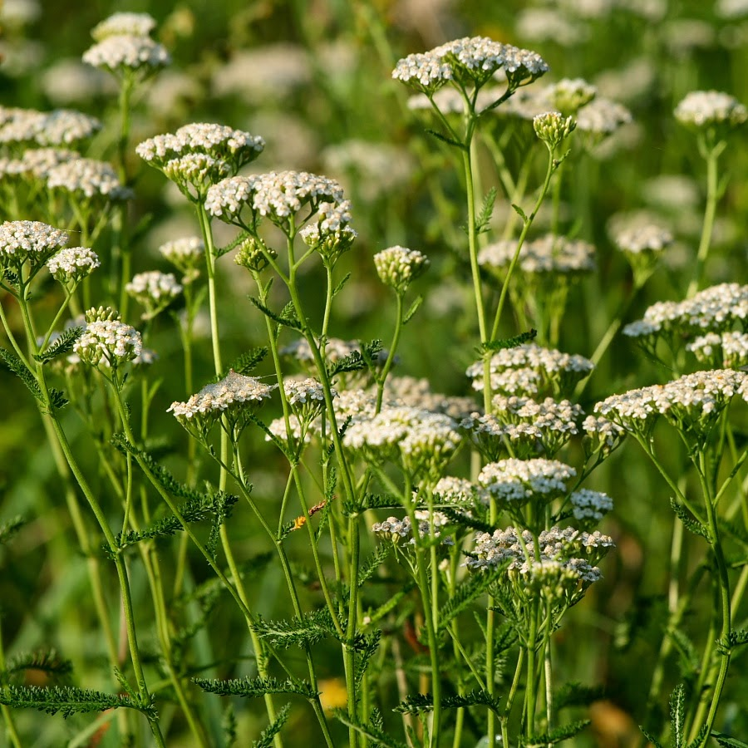
Химический состав
Надземная часть в период цветения содержит флавоны, алкалоид ахиллеин, кумарины, аконитовую кислоту, горькие и дубильные вещества, смолы, органические кислоты, инулин, аспарагин, минеральные соли, аскорбиновую кислоту, филлохинон, каротин, холин. В семенах содержится до 21 % жирного масла.
В листьях и соцветиях содержится эфирное масло (до 0,85 %) желтовато-зелёного или синего цвета, в состав которого входят монотерпеноиды (цинеол (8—10 %), камфора, туйол), сесквитерпеноиды — ахиллин, ацетилбалхинолид, кариофиллен, азулены, сложные эфиры, L-борнеол, β-пинен, L-лимонен, туйон, борнилацетат, цинеол, камфару[6]. Кроме эфирного масла содержатся салициловая, муравьиная, валериановую[6], уксусная и изовалериановая кислоты, витамин K[7]. Растение концентрирует соли К, Са, В, Мд, Б1, С1, Со, Р

Slide 7
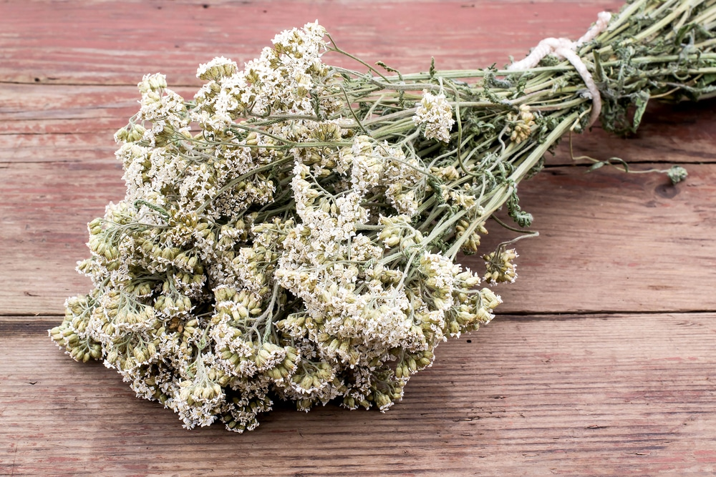
Заготовка лекарственного сырья
Заготавливают два вида сырья — отдельно цветки (соцветия) тысячелистника (лат. Flores Millefolii) и траву (Herba Millefolii). Траву собирают в начальную фазу цветения (июнь — первая половина августа), срезая верхушки стеблей длиной до 15 см и с 1—3 стеблевыми листьями. При заготовке соцветий срезают отдельные цветочные корзинки или щитки со стеблем не длиннее 4 см.
Недопустимо вырывать растения с корнем, что приводит к уничтожению зарослей — тысячелистник многолетнее растение — и даёт урожай более трёх лет, возможно до пяти лет.
Сушат сырьё под навесом или в сушилках при температуре 50 °C. Хранят сырьё в хорошо укупоренной таре, вдали от пахучих веществ. Срок годности сырья — пять лет.

Slide 8
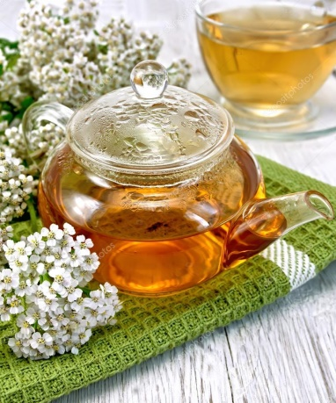
Применение в кулинарии
Запах растения слабоароматный, вкус слабо- и приятно пряный и терпкий. В качестве пряности используются листья и соцветия, но без стебля. Сухое измельченное растение и эфирное масло применяют для отдушки ликёро-водочных и кулинарных изделий, а также в овощные и картофельные супы, жирные и овощные блюда, гуляш, при приготовлении тёмных соусов и горьких настоек. Вместе с луком-резанцем и репчатым луком тысячелистник употребляется к сыру-крему.
Используя тысячелистник в качестве пряности, следует быть осторожным. В большом количестве он может вызвать отравление, которое проявляется в головокружении и кожной сыпи.

Slide 9
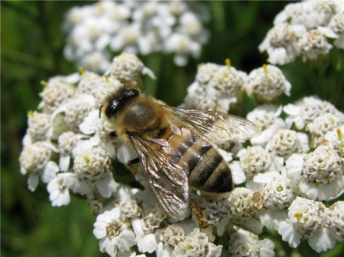
Применение в пчеловодстве
Является хорошим медоносом. Определение нектаропродуктивности цветков в степных и лесостепных зонах показало, что один цветок выделяет от 0,0192 до 0,0246 мг нектара. На одном растении насчитывается от 114 до 190 цветков. В составе сахаров нектара преобладала фруктоза (67,71—86,99%)[9][10]. Нектаропродуктивность 100 цветков в условиях юга Дальнего Востока 6,6 мг, мёдопродуктивность — 20—25 кг/га. Пчелами посещается хорошо, когда рядом нет хороших цветущих медоносов

Slide 10
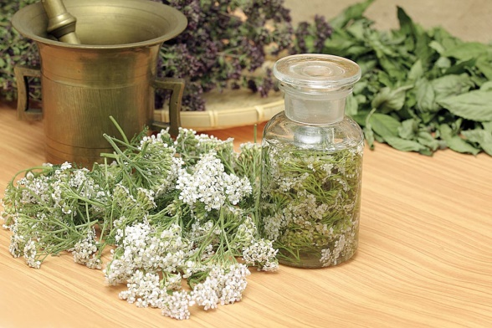
Применение в медицине
Растение широко используется в медицине различных стран как кровоостанавливающее (при носовых, маточных, лёгочных, геморроидальных и других кровотечениях), при колите, различных заболеваниях желудочно-кишечного тракта, язвенной болезни желудка и двенадцатиперстной кишки, воспалительных заболеваниях мочевыводящих путей, как вяжущее при желудочно-кишечных расстройствах, обладает противовоспалительными и бактерицидными свойствами. Применяется в виде настоев, отваров, экстрактов. Препараты тысячелистника с крапивой применяют как кровоостанавливающее и успокаивающее средство при внутренних и наружных кровотечениях. Растение обладает противоболевыми свойствами, которые усиливаются в сочетании с травой душицей.
.

Slide 11
Применение в медицине
В народной медицине тысячелистник обыкновенный применяют при белях, малярии, бессоннице, мочекаменной болезни, некоторых заболеваниях печени, при недержании мочи, как ранозаживляющее и кровоостанавливающее при обильных менструациях.
В ветеринарии тысячелистник используют как противоглистное и при желудочно-кишечных заболеваниях у телят. Примесь растения к сену способствует его перевариваемости.
Растения, выращенные на культивируемой земле, имеют в отваре менее терпкий и менее «плотный» вкус, в связи с чем для лечебно-профилактического применения лучше собирать тысячелистник, растущий вне культуры — в открытом поле, лесных просветах, заброшенных лугах, вдоль грунтовых дорог и лесопосадок.

